Slide 1
貓奴的天堂-侯硐貓村
5116黃詩喬
指導老師:明雄老師

Slide 2
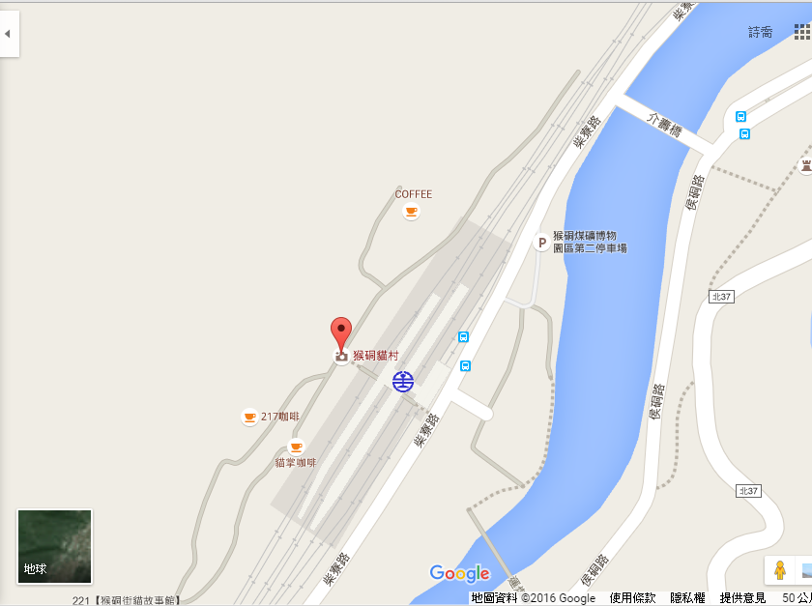
貓村在哪裡?
挖底家>3<
侯硐位於新北市的瑞芳區

Slide 3
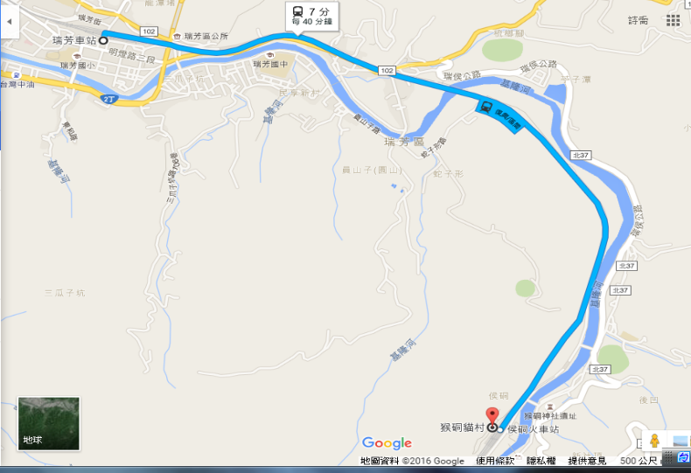
怎麼去??

Slide 4
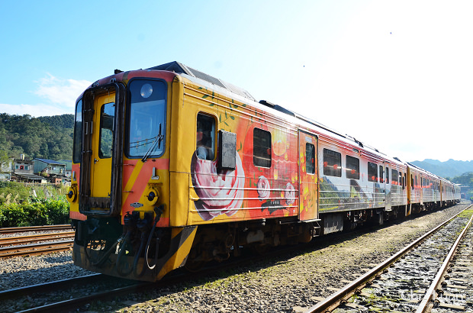
搭車的小確幸

Slide 5
侯硐為什麼以貓著名??

Slide 6
其實……
原本的貓村裡只有二十幾隻貓……

Slide 7
後來……
後來，貓咪的數量瞬間暴增到了三位數!

Slide 8
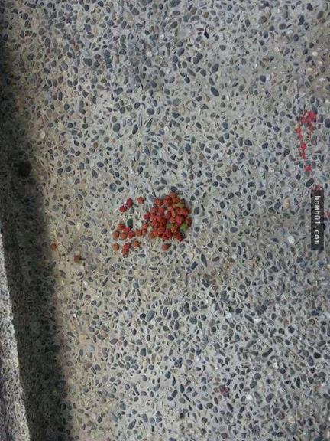
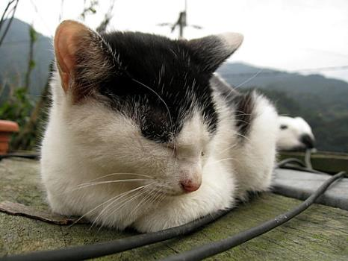
貓咪碎碎念

Slide 9
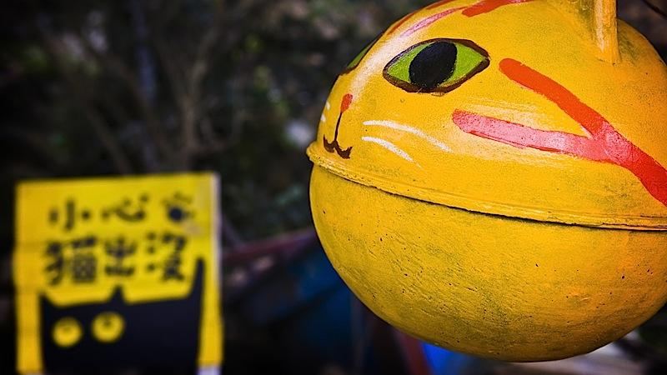
貓咪浮球

Slide 10
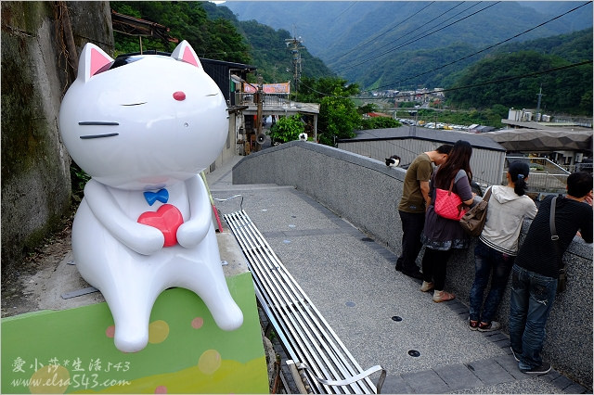
貓咪公仔

Slide 11
永遠的列車長~
黑鼻

Slide 12
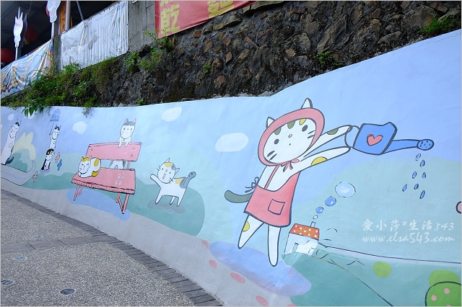
貓咪步道

Slide 13
賞貓之餘

Slide 14
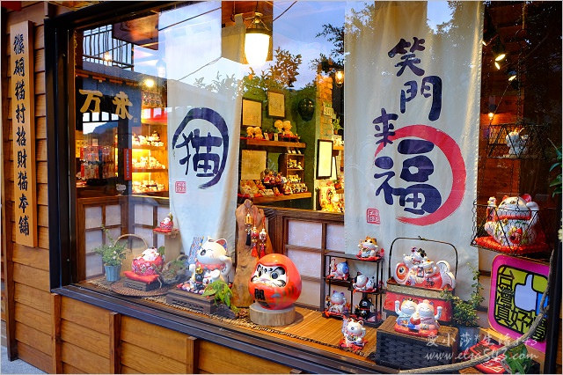
血拚的好地方

Slide 15
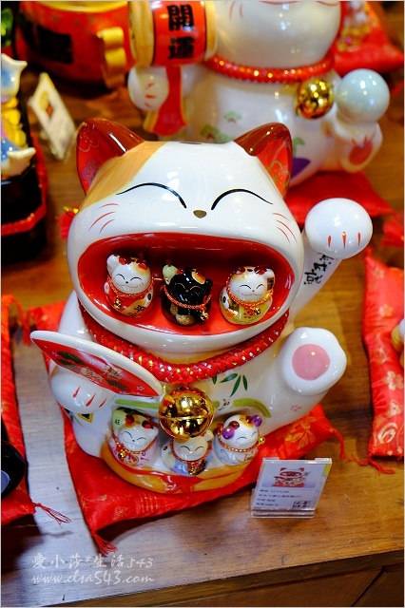
萌
萌
的
招
財
貓

Slide 16
肚子餓餓了怎麼辦?
貓咪陪你喝咖啡，聊是非!

Slide 17
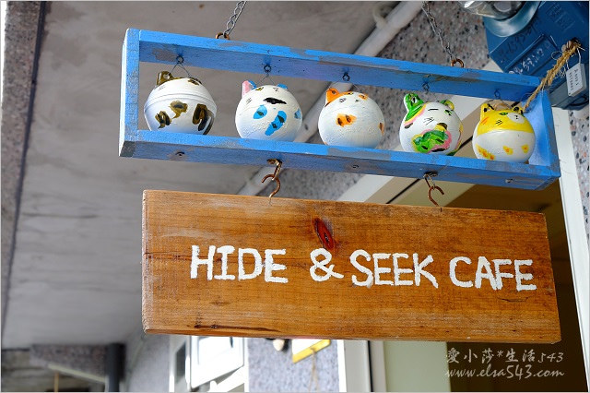
躲喵喵

Slide 18
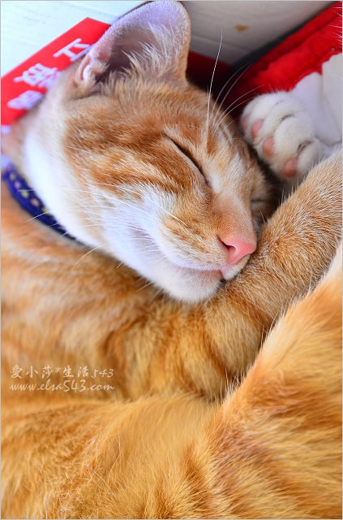
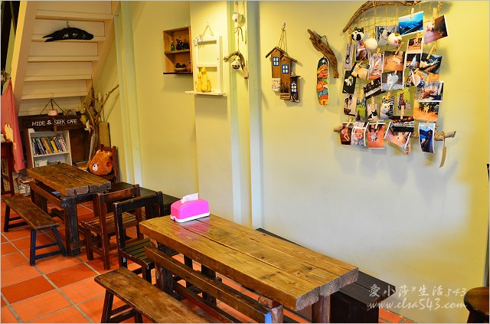

Slide 19
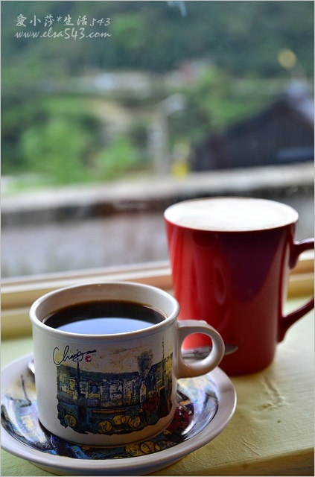
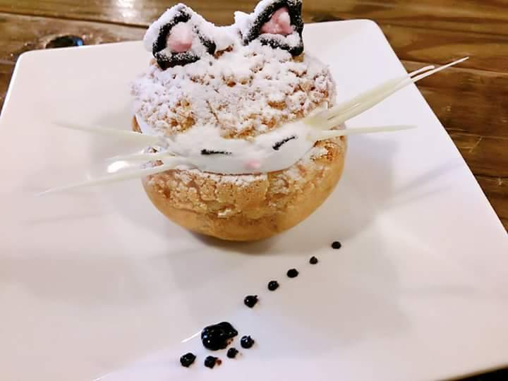

Slide 20
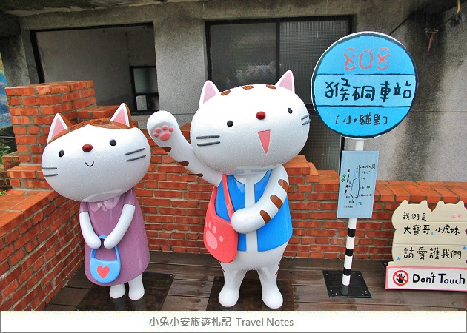
the end

Slide 21
資料來源:
1:google地圖
2: wind989.pixnet.net
3: vagabond-man.blogspot.com
4: sites.google.com
5:www.daliulian.netkpip
gkj
6
66
6:dunway999.pixnet.net
7:www.bomb01.com
8:m.life.tw
9:htu1117.pixnet.net
10:https://www.flickr.com/photos/24938817@N00/with/15591801767/
11:https://www.facebook.com
12:kgs710522.blogspot.com

